Slide 1



Toán
LUYỆN TẬP
Trang 76

Slide 2

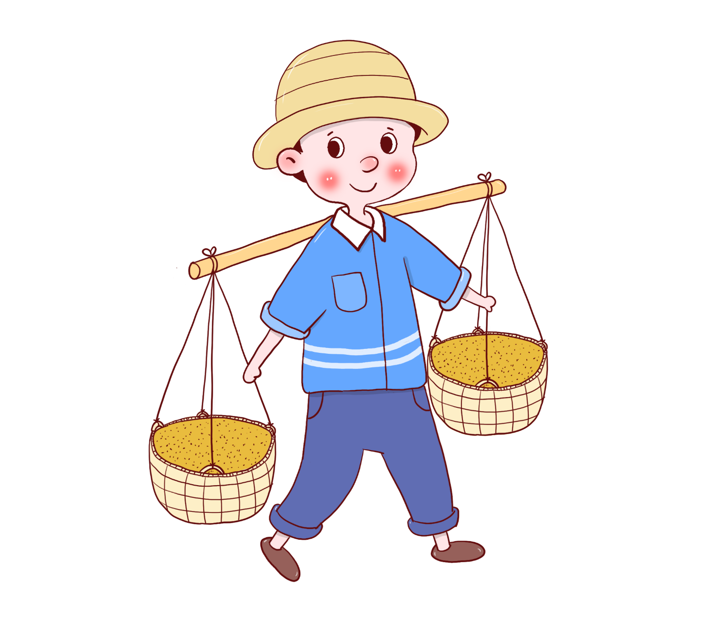
TRÒ CHƠI
GÁNH THÓC
VỀ LÀNG

Slide 3




Tỉ số phần trăm của 5 và 2 là:
A
2,5%
B
250%
C
52%
D
25%

Slide 4
Lớp 5A có 30 học sinh nam, 20 học sinh nữ. Số học sinh nam chiếm 150% số học sinh cả lớp.
ĐÚNG
SAI
Số học sinh cả lớp:
30 + 20 = 50 (học sinh)
Sô học sinh nam chiếm:
30 : 50 = 0,6
0,6 = 60%
Vậy số học sinh nam chiếm 60% số học sinh cả lớp..

Slide 5


THÓC ĐÃ ĐẦY KHO

Slide 6
Toán
LUYỆN TẬP
Trang 76

Slide 7


Biết tính tỉ số phần
trăm của hai số.
MỤC TIÊU
Ứng dụng trong
giải toán.

Slide 8


Bài 1: Tính (theo mẫu):
Mẫu:
6
+
15
6% + 15% =
21
%
112,5% - 13% =
112,5
-
13
99,5
%
x
14,2% x 3 =
14,2
3
42,6
%
:
12
%
60% : 5 =
60
5

Slide 9

Bài 1: Tính (theo mẫu):
27,5
a. 27,5% + 38% =
+
38
65,5
%
b. 30% - 16% =
%
30
-
16
14
x
c. 14,2% x 4 =
56,8
14,2
4
%
:
%
d. 216% : 8 =
27
216
8

Slide 10


Bài 2: Theo kế hoạch, năm vừa qua thôn Hòa An phải trồng
20ha ngô. Đến hết tháng 9 thôn Hòa An trồng được 18ha và
hết năm trồng được 23,5ha ngô. Hỏi:
Đến hết tháng 9 thôn Hòa An đã thực hiện được bao nhiêu
phần trăm kế hoạch cả năm?
b. Hết năm thôn Hòa An đã thực hiện được bao nhiêu phần
trăm và vượt mức kế hoạch cả năm bao nhiêu phần trăm?
Tóm tắt:
Kế hoạch năm: 20ha ngô
a. Hết tháng 9: …% kế hoạch?
Hết tháng 9: 18ha ngô
b. Hết năm: …% kế hoạch và
vượt kế hoạch …%?
Hết năm: 23,5ha ngô

Slide 11


Muốn tính tỉ số phần trăm của số diện tích ngô trồng được đến hết tháng 9 và kế hoạch cả năm, ta làm thế nào?
Ta lấy:
diện tích ngô trồng được đến hết tháng 9 : diện tích ngô phải trồng theo kế hoạch
Em hiểu “Đến hết tháng 9 thôn Hòa An thực hiện được 90% kế hoạch” là như thế nào?
Nếu coi kế hoạch là 100% thì đến hết tháng 9 đạt được 90%.
18 : 20 = 0,9
0,9 = 90%

Slide 12


Muốn tính tỉ số phần trăm của diện tích ngô trồng được cả năm và kế hoạch, ta làm thế nào?
Ta lấy:
diện tích ngô trồng cả năm : diện tích ngô phải trồng theo kế hoạch
Em hiểu “Đến hết năm thôn Hòa An thực hiện được 117,5% kế hoạch” là như thế nào?
Nếu coi kế hoạch là 100% thì cả năm thực hiện được 117,5%.
23,5 : 20 = 1,175
1,175 = 117,5%

Slide 13
Muốn tìm cả năm nhiều hơn kế hoạch bao nhiêu phần trăm ta làm thế nào?
Phần trăm cả năm thôn Hòa An thực hiện được – 100%

Slide 14


Giải
a. Đến hết tháng 9, thôn Hòa An thực hiện được:
18 : 20 = 0,9
0,9 = 90%
b. Đến hết năm, thôn Hòa An thực hiện được:
23,5 : 20 = 1,175
1,175 = 117,5%
Thôn Hòa An đã vượt mức kế hoạch:
117,5% - 100% = 17,5%
Đáp số: a. Đạt: 90%
b. Thực hiện: 117,5%, vượt mức 17,5%

Slide 15
Bài 3: Người ta bỏ ra 42000 đồng tiền vốn mua rau. Sau khi bán hết số rau, người đó thu được 52500 đồng. Hỏi:
Tiền bán rau bằng bao nhiêu phần trăm tiền vốn?
Người đó đã lãi bao nhiêu phần trăm?
Tóm tắt:
Tiền vốn: 42000 đồng
a. Tiền bán: …% tiền vốn?
Tiền bán: 52500 đồng
b. Lãi: …% tiền vốn?
Ngoài chuẩn

Slide 16
Muốn biết tiền bán rau bằng bao nhiêu phần trăm tiền vốn ta làm thế nào?
Ta tính tỉ số phần trăm của tiền bán rau và tiền vốn.
Tỉ số 125% cho ta biết điều gì?
Ta lấy
Phần trăm tiền bán – 100%
Nếu coi số tiền vốn 100% thì số % dư ra của tiền bán so với 100% chính là phần trăm tiền lãi.
52500 : 42000 = 1,25
1,25 = 125%
Thế nào là phần trăm tiền lãi?
Tỉ số này cho ta biết tiền vốn là 100%, tiền bán là 125%.
Tiền lãi là số tiền dư ra của tiền bán so với tiền vốn.
Muốn biết người đó lãi bao nhiêu phần trăm ta làm thế nào?
Thế nào là tiền lãi?

Slide 17
Giải
a. Tỉ số phần trăm của tiền bán rau và tiền vốn:
52500 : 42000 = 1,25
1,25 = 125%
b. Phần trăm tiền lãi:
125% - 100% = 25%
Đáp số: a. 125%
b. 25%

Slide 18


Dặn dò
1. Xem lại bài.
2. Chuẩn bị bài: Giải toán về
tỉ số phần trăm (tiếp theo).

Slide 19

CHÚC CÁC EM
HỌC TỐT!

